Slide 1
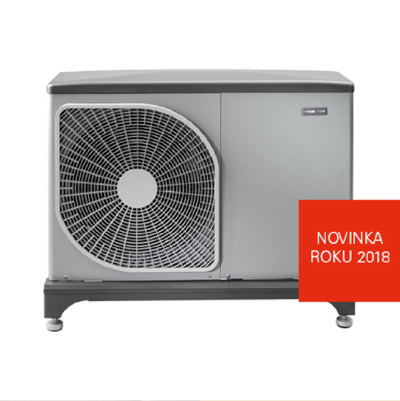
NIBE Energy Systems
Nová řada tepelných čerpadel NIBE systému vzduch-voda

Slide 2
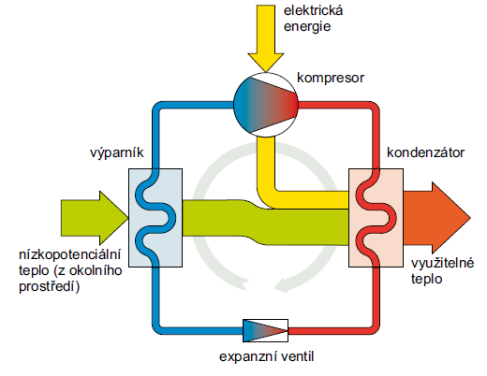
Tepelná čerpadla - princip
Technologie tepelných čerpadel je založena na jednoduchém fyzikálním principu – přestup tepla probíhá vždy směrem z látky teplejší do látky studenější. Tzn., že i z velice studeného vzduchu (např. -20°C) lze odebírat teplo, pokud studený vzduch přiblížíme k studenější látce.
Využívá se vlastností speciálních látek, chladiv, která se odpařují i při velice nízkých teplotách. Stlačováním chladiva kompresorem a následným odpařováním měníme skupenství a teplotu chladiva a jsme tak schopní odebírat a přenášet teplo mezi jednotlivými látkami (vzduch okolního prostředí - voda v otopné soustavě)
Tepelné čerpadlo je „obrácená lednička“, kterou známe z domácností – místo z potravin odebíráme teplo z okolního prostředí.

Slide 3
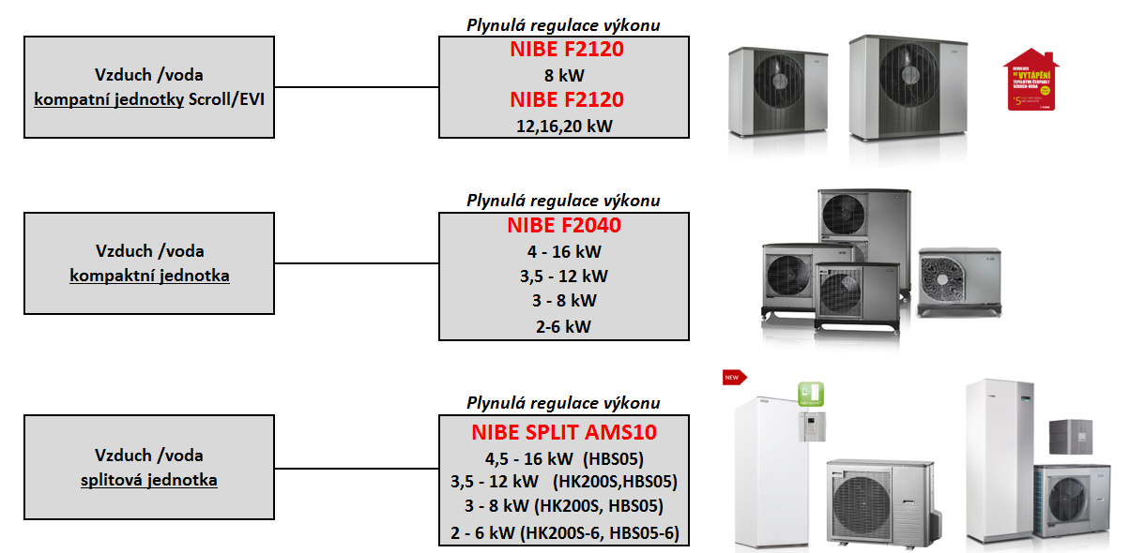
Tepelná čerpadla NIBE pro využití energie z venkovního vzduchu

Slide 4
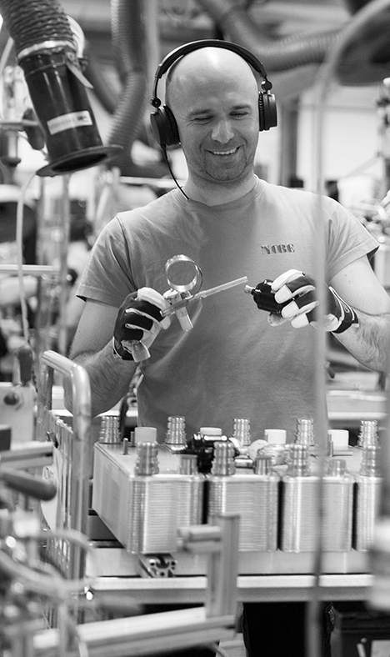
NIBE tepelná čerpadla vzduch-voda - produkty
Venkovní moduly Vnitřní moduly
NIBE F2120 NIBE VVM 310
NIBE F2040 NIBE VVM 320/325
NIBE SPLIT NIBE VVM 500
NIBE HBS 05
NIBE HK200S
NIBE SMO 20/40

Slide 5
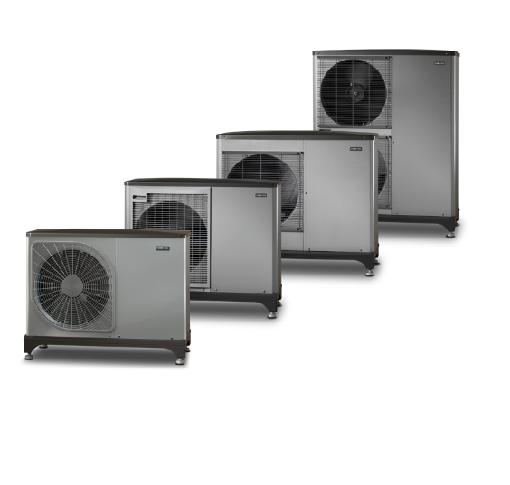
NIBE F2040 – ucelená řada pro malé i velké výkony

Slide 6
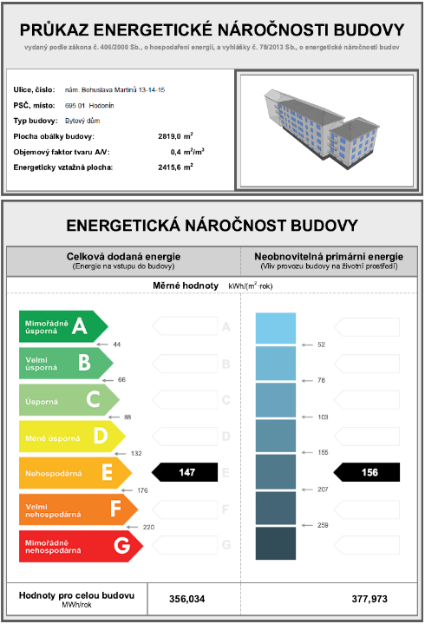
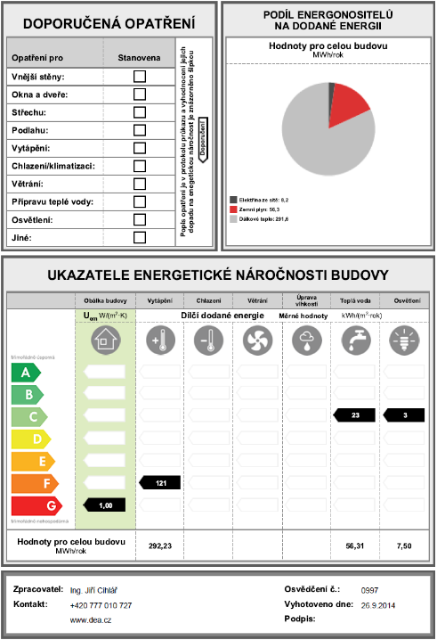
Rok 2020 - budovy s téměř nulovou spotřebou energie – NZEB
OBLASTI OPTIMALIZACE TÉMĚŘ NULOVÉ BUDOVY
SPOTŘEBA ENERGIE
OZE
1
2
3
OBÁLKA BUDOVY

Slide 7
Tepelné čerpadlo vzduch-voda
NIBE F2040-6
Konstruováno pro nově stavěné nízkoenergetické domy
Rozšíření stávající řady F2040
Invertorem řízený kompresor
Vyvinuto pro provoz i při nízkých venkovních teplotách
s vysokou výstupní teplotou
Max. teplota 58 °C na výstupu v celém teplotním rozsahu
Min. venkovní teplota -20 °C
Pro topení i chlazení
Nízká hladina hluku
Malé proudové zatížení
Tzv. kompaktní provedení, bez nutnosti chladivového propojení a pravidelných kontrol úniku chladiva
Možnost spolupráce s FV systémy – příslušenství EME10

Slide 8
NIBE F2040 – obálky provozních teplot

Slide 9
Graf pro určení výkonu F2040-6

Slide 11
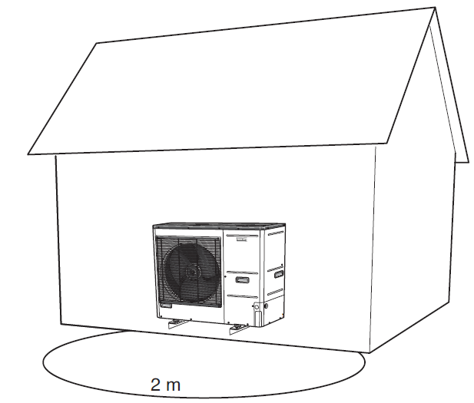
Hladina akustického tlaku

Slide 12
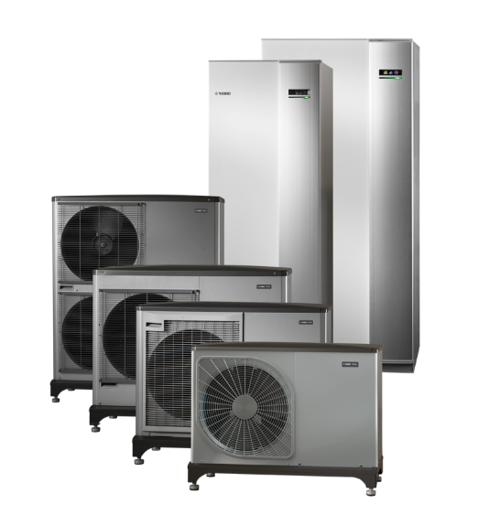
NIBE F2040 – navrhnuto jako součást systému
Systém tepelných čerpadel NIBE se skládá z venkovní jednotky kombinované s vnitřní jednotkou nebo řídícím modulem.
Spolu dohromady vytváří tyto moduly systém, který je snadné instalovat, provozovat a řídit.
Vnitřní moduly VVM jsou kompatibilní s mnoha dalšími zdroji tepla a lze je kombinovat i s dalšími systémy jako ohřev bazénu nebo ventilace vzduchu
VVM nabízí jednoduchou instalaci – „plug & play“
Průvodce spuštění
Automaticky řízené otáčky oběh. čerpadel
Intuitivní ovládání, barevný displej s ikonami a nápovědou
NIBE F2040 is designed to be combined with a NIBE indoor module, VVM, or NIBE control unit, SMO, to create a high efficient indoor climate system
Notes:
NIBE flexible indoor modules provides efficient heating / cooling and hot water at a high performance.
The VVM indoor modules are all-in-one units and includes a smart and user-friendly control system, water heater, electrical addition, self-regulating circulating pump. VVM 320 and VVM 325 also includes the filling loop, pressure gages, safety valves and expansion vessel, everything needed for the normal installation.

Slide 13
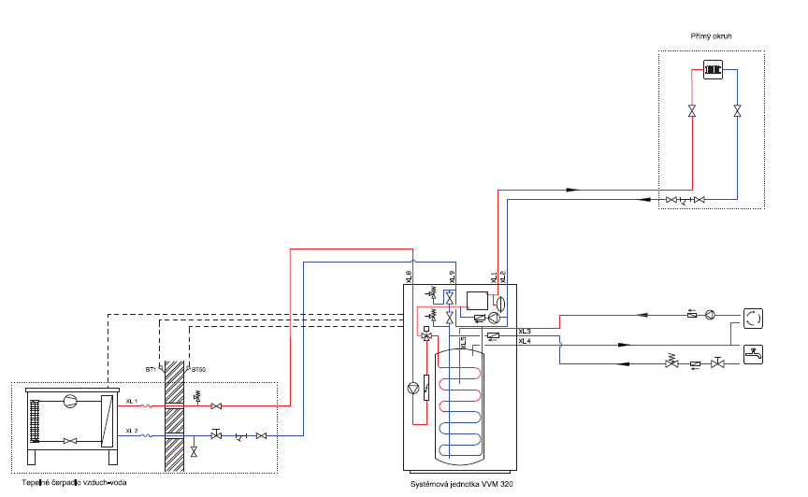
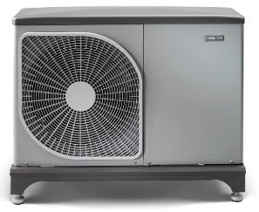
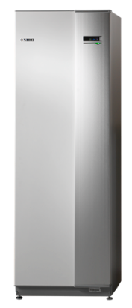
Hydraulické schéma zapojení F2040-6 + VVM 320

Slide 14
Příklad zapojení systému s více zdroji tepla a bazénem
NIBE F2040

Slide 15
NIBE Uplink™

Slide 16

Dálková správa – kdekoliv, kdykoliv
NIBE Uplink vám umožní získat rychlý přehled
o vašem systému bez ohledu na to, kde se právě nacházíte. Stačí pouze funkční připojení k internet. síti.
V případě poruchy může systém poslat e-mail rovnou vašemu instalatérovi, a tak zkrátit reakční dobu před vlastní opravou, nebo je možné celý systém dálkově restartovat.
Stačí pouze vaše registrace na www.nibeuplink.com
Není nutná pevná IP adresa
Celé rozhraní je kompletně v češtině

Slide 17
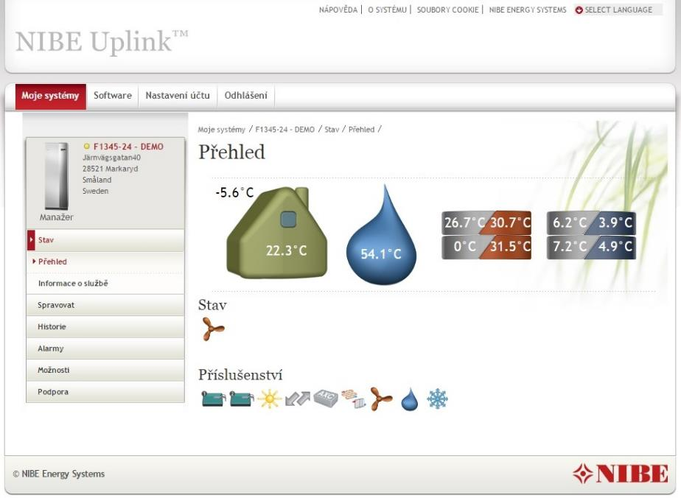
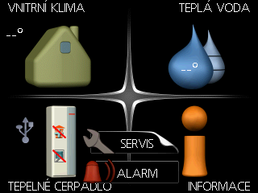

Slide 18

Porovnání návratnosti investice TČ F2040-6 s plynovým kotlem

Slide 19
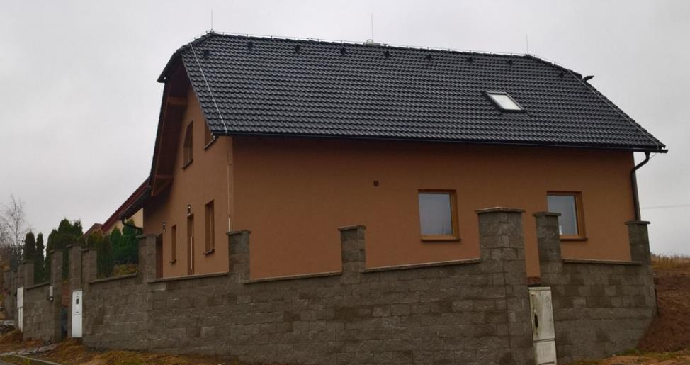
Rodinný dům – novostavba
Podlahová plocha 165 m²
TZ 6,3 kW při venk. teplotě -15 °C
Ohřev teplé vody pro 4 osoby
Podlahové vytápění 45/35 ˚C
16 643 kWh - roční potřeba tepelné energie na topení a ohřev TV

Slide 20
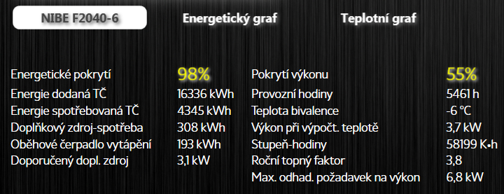
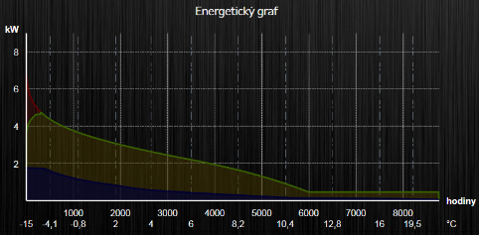
Energetická a ekonomická bilance ročního provozu NIBE F2040-6
Roční provozní náklady na topení a ohřev TV - Kč
Plynový kotel | Tepelné čerpadlo | Roční úspora na výrobě tepla tepelným čerpadlem
23 300,- | 11 632,- | 11 668,-

Slide 21
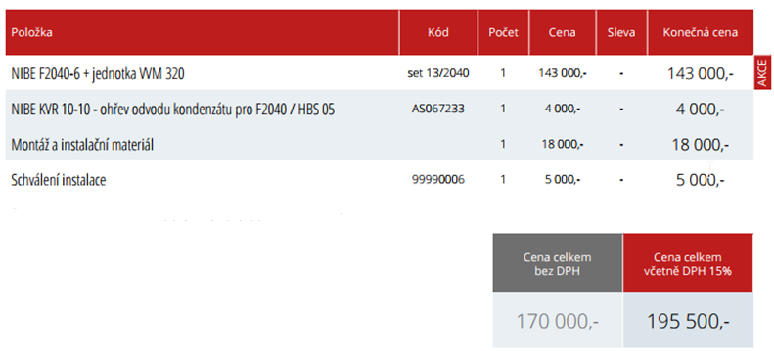
Instalace tepelného čerpadla NIBE F2040-6 s vnitřní
jednotkou VVM 320 – investiční náklady

Slide 22
Investiční náklady na instalaci plynového kotle
Položka | Cena Kč bez DPH
Běžný kondenzační plynový kotel | 45.000,-
Plynofikace do domu vč. revize | 10.000,-
Odkouření vč. průchodky střechou | 10.000,-
Zásobník teplé vody | 15.000,-
Montáž kotelny | 12.000,-
Celkem bez DPH | 92.000,-
Celkem s 15% DPH | 105.800,-

Slide 23
Rozdíl v platbě za elektrickou energii spotřebovanou mimo tepelné čerpadlo
Sazby elektrické energie:
D02 – dům s plynovým kotlem
D57 – dům s tepelným čerpadlem
Průměrná spotřeba el. energie v RD se 4 obyvateli
Položka | D 02 – 4,20 Kč/kWh | D 57 – 2,50 Kč/kWh
Osvětlení a ostatní el. spotřebiče – 2700 kWh | 11.340,- | 6.750,-
Vaření – 800 kWh | 3.360,- | 2.000,-
Cena celkem | 14.700,- | 8.750,-
Úspora při sazbě D57 |  | -5.950,-

Slide 24
Shrnutí, porovnání a návratnost investice
Potřebná tepelná energie pro vytápění a ohřev teplé vody: 16.643 kWh/rok
Spotřeba elektrické energie na provoz domu (mimo topení a TV): 3.500 kWh/rok
Investice do tepelného čerpadla NIBE F2040-6 + VVM 320: 195.500,- s 15% DPH
Investice do kondenzačního plynového kotle: 105.800,- s 15% DPH
Roční úspora za vytápění a ohřev teplé vody: 11 668,-
Roční úspora za běžnou spotřebu elektrické energie mimo TČ: 5.950,-
Typ TČ | Investice | Rozdíl proti plyn. kotli | Úspory/rok vč. el. energie mimo TČ | Návratnost investice
F2040-6+VVM 320 | 195.500,- | 89.700,- | 17.618,- | 5 let

